Slide 1
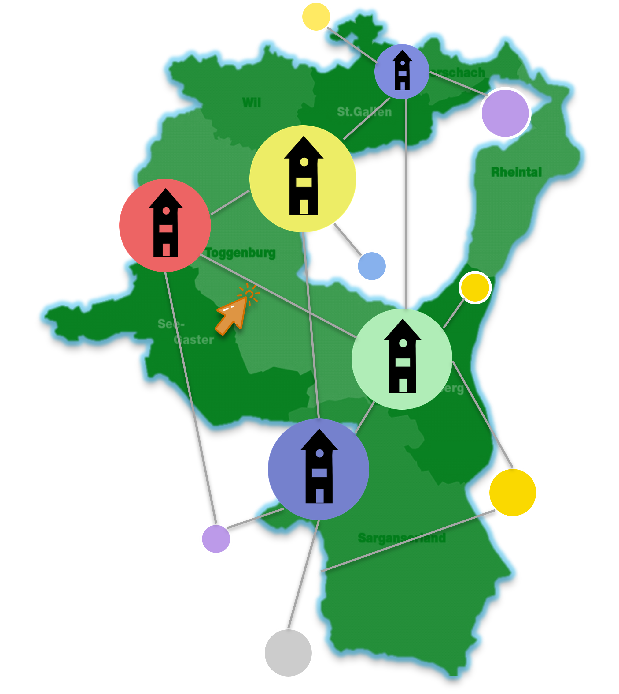
Visionär:in
«Was wäre möglich, wenn es gut läuft?»
Die Visionär:in denkt in Möglichkeiten. Sie fragt nicht «Geht das?», sondern «Was wäre, wenn es gelingt?»
So verhalte ich mich in der Diskussion:
– Beschreibe ein konkretes Bild: «In drei Jahren könnte das bedeuten …»
– Stelle Chancen in den Vordergrund, ohne Risiken zu verschweigen
– Verbinde Erfahrungen aus dem Schulalltag mit dem, was KI ermöglicht
– Halte die Gruppe offen, wenn die Diskussion sich verengt
Phase 1 · 15 min
Still notieren
Phase 2 · 15 min
Vorstellen & Austauschen
Phase 3 · 10 min
Konsens festhalten

Slide 2
Skeptiker:in
«Was bereitet mir Sorgen – und warum ist mir das wichtig?»
Die Skeptiker:in sichert Qualität. Kritische Fragen sind kein Widerstand – sie sind notwendig, damit tragfähige Entscheide entstehen.
So verhalte ich mich in der Diskussion:
– Benenne konkrete Bedenken: «Was mich besorgt, ist …»
– Frage nach: «Worauf stützt sich diese Einschätzung?»
– Unterscheide zwischen kurzfristigen Problemen und grundsätzlichen Risiken
– Bleibe bei der Sache – nicht bei Personen
Phase 1 · 15 min
Still notieren
Phase 2 · 15 min
Vorstellen & Austauschen
Phase 3 · 10 min
Konsens festhalten

Slide 3
Brückenbauer:in
«Was verbindet unsere verschiedenen Erfahrungen?»
Die Brückenbauer:in sucht, was verbindet. Sie hört zu, bevor sie spricht.
Phase 1 · still:
– Eigene Position entwickeln: Weder reine Begeisterung noch reiner Vorbehalt – bewusst dazwischen
– Fragen: «Was sehe ich als Chance – was stimmt mich nachdenklich?»
– Offen bleiben: Brücken entstehen erst im Austausch
Phase 2 & 3:
– «Was ich bei euch höre, ist …»
– Anknüpfungspunkte zeigen: «Das klingt ähnlich wie …»
– Verbindung zwischen Vision und Bedenken aufrechterhalten
Phase 1 · 15 min
Still notieren
Phase 2 · 15 min
Vorstellen & Austauschen
Phase 3 · 10 min
Konsens festhalten

Slide 4
Hüter:in
Metarolle – leitet, beobachtet, hält Zeit, schreibt Konsens
Phase 1 · still (agiert als Brückenbauer:in):
– Eigene Position entwickeln: weder reine Begeisterung noch reiner Vorbehalt – bewusst dazwischen
– Fragen: «Was sehe ich als Chance – was stimmt mich nachdenklich?»
– Offen bleiben: Brücken entstehen erst im Austausch
Phase 2 · Austausch:
– Zeitrahmen halten, Wort weitergeben, leiten
– Eingreifen durch Fragen: «Was meinst du damit?», «Wie seht ihr das?»
– Verbindungen aufzeigen – nicht inhaltlich bremsen
Phase 3 · Konsens:
– Konsens in der Mitte des Placemats formulieren: präzise, im Wir-Plural
– Vor dem Schreiben fragen: «Trägt das alle mit?»
Phase 1 · 15 min
Still notieren
Phase 2 · 15 min
Vorstellen & Austauschen
Phase 3 · 10 min
Konsens festhalten

